Slide 1
RAL2019 - Observability Analysis of Aided INS with Heterogeneous Features of Points, Lines and Planes
马 宽
非线性系统的可观性矩阵
点线面特征的参数化方式
点线面特征的可观性分析

Slide 2
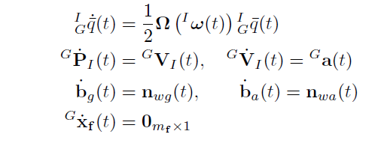

非线性系统运动学方程
非线性
微分
时变
相邻时刻的状态转移矩阵

Slide 3
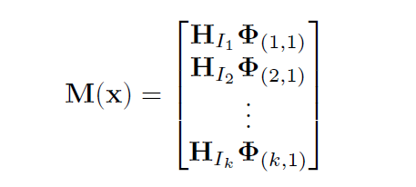
非线性系统可观性矩阵
Zt = f(xt) = H*xt + …
= H*Φ(t,1)*X1 + …
观测方程
可观性矩阵
K个连续时刻的可观性矩阵
雅可比
状态转移

Slide 4
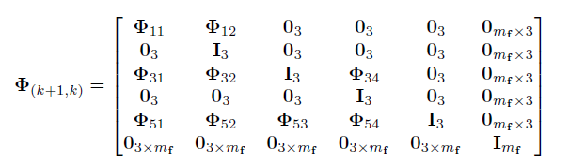

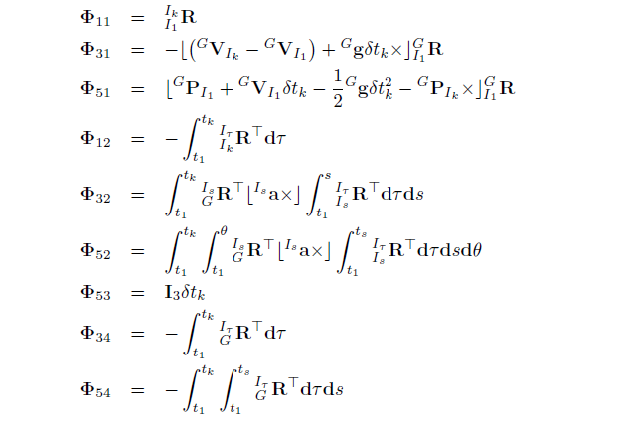
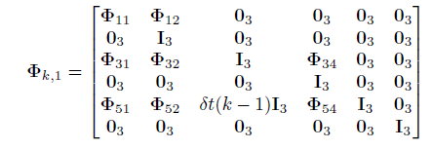
非线性系统可观性矩阵
相邻时刻的状态转移矩阵：
K时刻的状态转移矩阵：
结构约束
数值约束

Slide 5

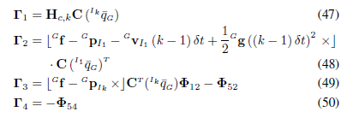
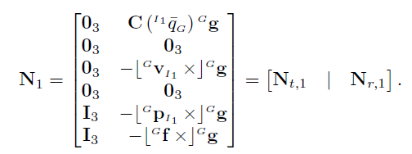

非线性系统可观性矩阵
可观性矩阵：
零空间（不可观方向）：

Slide 6


可观性一致约束的解决方案
A First Estimate Jacobian EKF for Improving SLAM Consistency
固定线性化点
Observability-based Rules for Designing Consistent EKF SLAM
一种解：

Slide 7

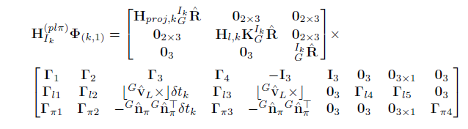
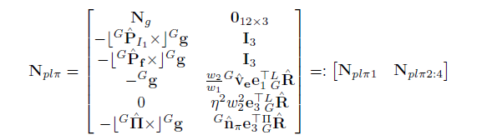
点线面参数化方式及可观性分析
测量方程：
可观性矩阵：
零空间：

Slide 8
点线面参数化方式及可观性分析
点
（最少4个不可观方向）
绝对位置不可观
Yaw不客观
线
（最少5个不可观方向）
绝对位置不可观
Yaw不客观
沿直线方向运动不可观
多条线不互相平行时不可观方向（3）消失
面
（最少7个不可观方向）
绝对位置不可观
Yaw不客观
沿平面平行的方向不可观
沿平面法相方向旋转不可观
两个面：不互相平行时不可观方向（3）（4）退化为沿交线平行方向不可观
三个面：交线不互相平行时不可观方向（3）（4）消失

Slide 9


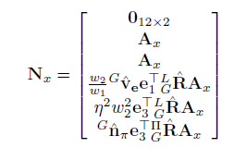
全局观测
来源：
GPS，Motion Capture，气压计，电子罗盘，地图等
以x可观为例：
若z可观，Yaw仍不可观
绝对位置y, z不可观
绝对位置x及Yaw可观

Slide 10
退化运动导致的不可观
纯移动
纯旋转
恒加速
朝点运动
沿线方向运动
Roll和Pitch消失
尺度消失
尺度消失
点尺度消失（距离）
线尺度消失（距离）

Slide 11
Thanks!

